Slide 1
Исследование рынка профессиональных светильников РФ в 2018 гг.
июнь 2019 г.
ДЕМО ВЕРСИЯ

Slide 2
Конфиденциальность
Интеллектуальные права на исследование принадлежат компании «Лайтинг Бизнес Консалтинг».
Коммерческие права на распространение принадлежат компании «Лайтинг Бизнес Консалтинг».
Данная копия исследования имеет уникальный номер и предназначена для использования исключительно внутри Вашей компании. Просим Вас не пересылать и не предоставлять данное исследование другим компаниям, ограничив круг лиц, которые имеют доступ к нему в Вашей компании.
Ограничение распространения данного исследования среди третьих лиц – необходимый шаг для продолжения регулярной работы по оценке рынка светильников.

Slide 3
Цель и задачи исследования
Цель:
Определение объема рынка профессиональных светильников РФ в 2018 г. в разбивке по кварталам, по сегментам применения и технологиям (LED и традиционные).
Задачи:
Оценить объем рынка профессиональных светильников в количественном и стоимостном выражениях
Оценить объем производства рынка профессиональных светильников
Оценить объем импорта профессиональных светильников в количественном и стоимостном выражениях
Оценить объем импорта профессиональных светильников в количественном и стоимостном выражениях
Оценить емкость различных сегментов применения профессиональных светильников по типам «светодиодный» и «традиционный»

Slide 4
Терминология
Светильники для жилых помещений – светильники, предназначенные для общего и местного освещения жилых помещений.
Профессиональные светильники – светильники, используемые для общего освещения в нежилых помещениях (административно-офисных, торговых, промышленных и т.п.), а также светильники для наружного освещения общественных пространств (улицы, дороги, площади и т.п.).
Прочие светильники – фонари и светильники переносные, светящиеся указатели и табло, а также светильники местного освещения и неэлектрические светильники.
ПРА – пускорегулирующая аппаратура: ЭмПРА для люминесцентных и газоразрядных ламп, ЭПРА для люминесцентных и газоразрядных ламп, драйверы для светодиодных светильников.

Slide 5

Основные выводы по исследованию

Slide 6
Основные выводы по исследованию (1/5)
…

Slide 7

Рынок светильников в РФ

Slide 8
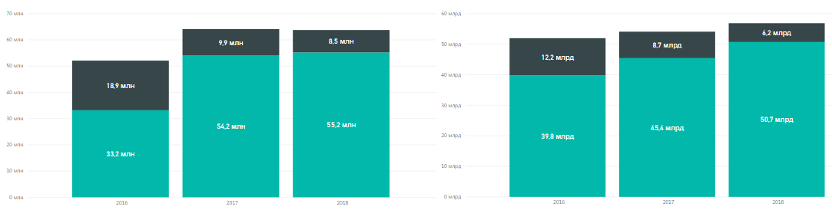
Объем рынка светильников
Общ.
Общ.
Общ.
Общ.
23%
-1%
4%
5%
В 2018 году объем рынка сократился на 1% в количественном выражении, тогда как в стоимостном выражении рынок вырос на 5%
Доля светодиодных светильников за 2018 год в объеме рынка выросла на 2,1 п.п. в количественном и на 5,2 п.п. в стоимостных выражении
Объем рынка традиционных светильников в 2018 году продолжил падение из-за массового замещения светодиодными светильниками во всех сегментах применения
Трад.
LED
Трад.
LED
Трад.
LED
Трад.
LED
-47%
63%
-14%
2%
-29%
14%
-29%
12%
64,1 млн штук
63,8 млн штук
52,0 млрд руб.
54,1 млрд руб.
56,9 млрд руб.
52,1 млн штук
Демонстрационная версия
млн штук
млрд рублей
33,2 (63,7%)
54,2 (84,5%)
55,2 (86,6%)
Светодиодный
39,8 (76,6%)
45,4 (84,0%)
50,7 (89,2%)
18,9 (36,3%)
9,9 (15,5%)
8,5 (13,4%)
Традиционный
12,2 (23,4%)
8,7 (16,0%)
6,2 (10,8%)
52,1
64,1
63,8
Итого
52,0
54,1
56,9

Slide 9
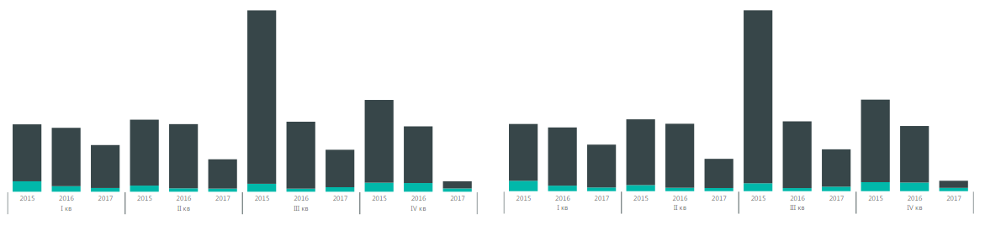
Квартальная структура объема рынка светильников
2016 2017 2018
2016 2017 2018
2016 2017 2018
2016 2017 2018
2016 2017 2018
2016 2017 2018
2016 2017 2018
2016 2017 2018
В 2018 г. объем рынка светильников … При этом …
В стоимостном выражении рынок ...
Основной прирост объема рынка …

Slide 10
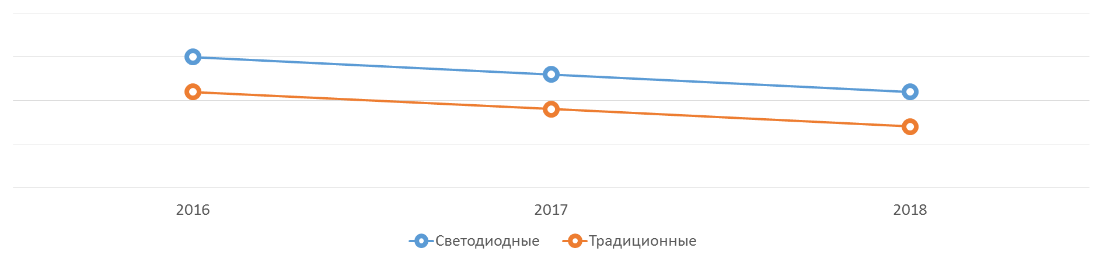
Средняя цена светильников
В 2018 г. средняя цена светодиодных светильников ..., при этом:
Наибольший рост цены был зафиксирован ...
Наибольшее снижение цены было зафиксировано …
Средняя цена традиционных светильников …
Наибольшее снижение средней цены показали …
…

Slide 11
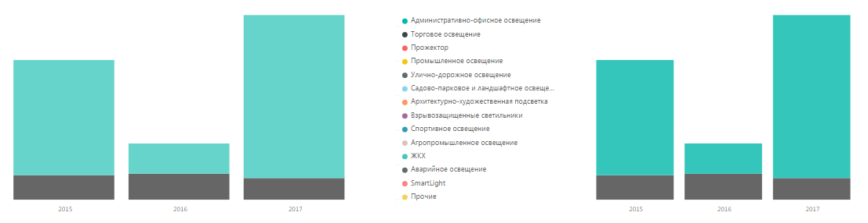
Объем рынка светодиодных светильников
2016 2017 2018
2016 2017 2018
В 2018 г. рост объема рынка светодиодных …
Причиной резкого сокращения …
Общее увеличение рынка в стоимостном выражении … было обусловлено …

Slide 12
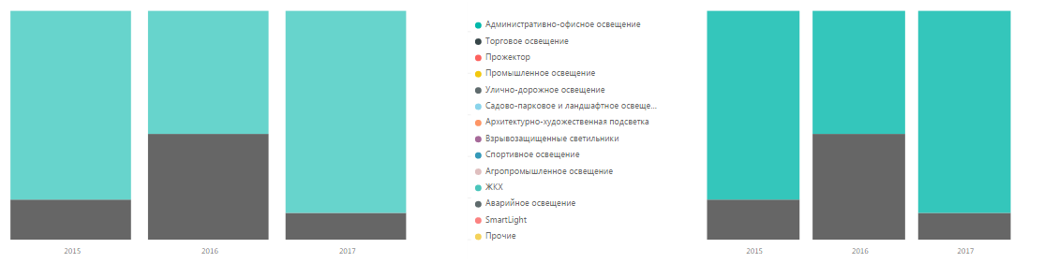
Структура рынка светодиодных светильников
2016 2017 2018
2016 2017 2018
В 2018 г. в структуре рынка заметно выросла доля …, сегмент увеличил свою долю на ...
Доля сегмента … снизилась на ...
Структура рынка претерпела изменения в следующих сегментах:
Выросли: …
Сократились: …
Notes:
Динамика ввода торговых площадей - http://cwrussia.ru/documents/20181/0/Retail+Real+Estate+Market+at+MAPIC+Russia/1b029aa5-efaf-4ecd-bf04-ed5606d47896/

Slide 13
Объем рынка традиционных светильников
2016 2017 2018
2016 2017 2018
В 2017 г. объем …
В 2018 г. скорость …
Общее ….
За период 2016-2018 гг. объем рынка традиционных светильников …
Объем рынка … практически по всем сегментам. Исключение составили сегменты …

Slide 14
Структура рынка традиционных светильников
2016 2017 2018
2016 2017 2018
В 2018 г. сегмент …
Структура рынка претерпела изменения в следующих сегментах:
Выросли: …
Сократились: …

Slide 15
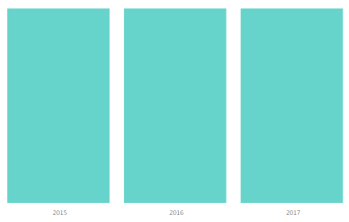
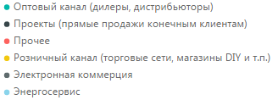
Структура рынка по каналам продаж
В стоимостном выражении
В 2018 г. структура ключевых каналов (оптовый и проектный) ...
Продажи через каналы электронной коммерции, энергосервисных контрактов и прочих продаж …
Оптовый канал
ХХХ%
ХХХ%
ХХХ%
2016 2017 2018
Проекты
ХХХ%
ХХХ%
ХХХ%
Электронная коммерция
ХХХ%
ХХХ%
ХХХ%
Розничный канал
ХХХ%
ХХХ%
ХХХ%
Энергосервис
ХХХ%
ХХХ%
ХХХ%
Прочее
ХХХ%
ХХХ%
ХХХ%

Slide 16
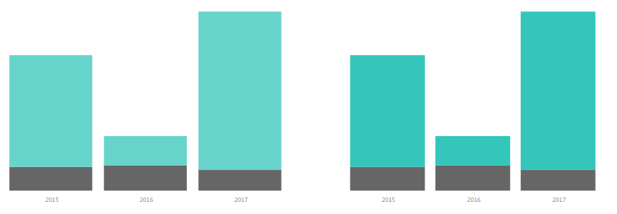
Товарооборот рынка светильников
В 2018 году товарооборот … в количественном выражении … , в стоимостном …
Производство …
Импорт …
Экспорт продукции был …
2016 2017 2018 2016 2017 2018
млн штук
млрд рублей
XXX (YYY%)
XXX (YYY%)
XXX (YYY%)
Производство
XXX (YYY%)
XXX (YYY%)
XXX (YYY%)
XXX (YYY%)
XXX (YYY%)
XXX (YYY%)
Импорт
XXX (YYY%)
XXX (YYY%)
XXX (YYY%)
XXX (YYY%)
XXX (YYY%)
XXX (YYY%)
Экспорт
XXX (YYY%)
XXX (YYY%)
XXX (YYY%)

Slide 17
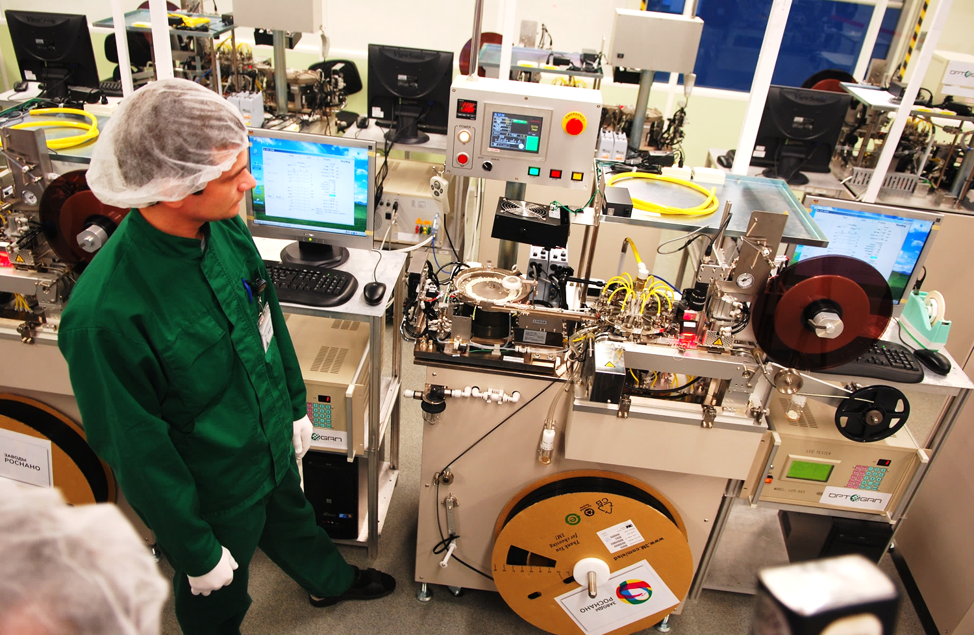
Производство светильников в РФ

Slide 18
Объем производства светильников
В 2018 г. наблюдался …, что связано с …
В стоимостном выражении …
2016 2017 2018 2016 2017 2018
млн штук
млрд рублей
XXX (YYY%)
XXX (YYY%)
XXX (YYY%)
Светодиодные
XXX (YYY%)
XXX (YYY%)
XXX (YYY%)
XXX (YYY%)
XXX (YYY%)
XXX (YYY%)
Традиционные
XXX (YYY%)
XXX (YYY%)
XXX (YYY%)
XXX (YYY%)
XXX (YYY%)
XXX (YYY%)
Итого
XXX (YYY%)
XXX (YYY%)
XXX (YYY%)

Slide 19
Объем производства светодиодных светильников
2016 2017 2018
2016 2017 2018
ТОП-3 сегмента
млн штук
млрд рублей
ТОП- 3 сегмента в 2018 г. в количественном выражении заняли …
ТОП-3 сегмента в 2018 г. в стоимостном выражении заняли …
Резкое увеличение производства в сегменте … было вызвано…
XXX
XXX
XXX
XXX
XXX
XXX
XXX
XXX
XXX
XXX
XXX
XXX
XXX
XXX
XXX
XXX
XXX
XXX
XXX
XXX
XXX
XXX
XXX
XXX
Итого
XXX
XXX
XXX
Итого
XXX
XXX
XXX

Slide 20
Структура производства светодиодных светильников
2016 2017 2018
2016 2017 2018
В 2018 г. … доли производства светильников для … Причина …
Структура рынка претерпела изменения в следующих сегментах:
Выросли: …
Сократились: ..
Остальные сегменты также подверглись незначительным изменениям

Slide 21
Объем производства традиционных светильников
2016 2017 2018
2016 2017 2018
ТОП-3 сегмента
… объема производства в количественном выражении в период 2016-2018 гг. …
XXX
XXX
XXX
XXX
XXX
XXX
XXX
XXX
XXX
XXX
XXX
XXX
XXX
XXX
XXX
XXX
XXX
XXX
XXX
XXX
XXX
XXX
XXX
XXX
Итого
XXX
XXX
XXX
Итого
XXX
XXX
XXX

Slide 22
Структура производства традиционных светильников
2016 2017 2018
2016 2017 2018
… доли светильников … вызвано
Структура производства претерпела изменения в следующих сегментах:
Выросли: …
Сократились: …
Остальные сегменты также имели незначительные изменения

Slide 23

Импорт светильников в РФ

Slide 24
Объем импорта светильников
Объем импорта в 2018 г. … Причина – …
Доля традиционных светильников в количественном выражении …
Средняя стоимость импортного светильника ...
При этом в 2018 г. средняя стоимость традиционного светильника составила …
2016 2017 2018 2016 2017 2018
млн штук
млрд рублей
XXX (YYY%)
XXX (YYY%)
XXX (YYY%)
Светодиодные
XXX (YYY%)
XXX (YYY%)
XXX (YYY%)
XXX (YYY%)
XXX (YYY%)
XXX (YYY%)
Традиционные
XXX (YYY%)
XXX (YYY%)
XXX (YYY%)
XXX (YYY%)
XXX (YYY%)
XXX (YYY%)
Итого
XXX (YYY%)
XXX (YYY%)
XXX (YYY%)

Slide 25
Объем импорта светодиодных светильников
2016 2017 2018
2016 2017 2018
ТОП-3 сегмента
млн штук
млрд рублей
… вызван …. на фоне … объема импорта светильников …
В стоимостном выражении объем импорта светодиодных светильников …, за счет …
XXX
XXX
XXX
XXX
XXX
XXX
XXX
XXX
XXX
XXX
XXX
XXX
XXX
XXX
XXX
XXX
XXX
XXX
XXX
XXX
XXX
XXX
XXX
XXX
Итого
XXX
XXX
XXX
Итого
XXX
XXX
XXX

Slide 26
Структура импорта светодиодных светильников
2016 2017 2018
2016 2017 2018
В 2018 г. увеличилась доля …
Доли прочих сегментов изменились …
Увеличение долей … вызвано …
… сокращение долей светильников … определено …

Slide 27
Объем импорта традиционных светильников
2016 2017 2018
2016 2017 2018
ТОП-3 сегмента
млн штук
млрд рублей
В 2018 г. …
При этом произошло … из-за поставок …
XXX
XXX
XXX
XXX
XXX
XXX
XXX
XXX
XXX
XXX
XXX
XXX
XXX
XXX
XXX
XXX
XXX
XXX
XXX
XXX
XXX
XXX
XXX
XXX
Итого
XXX
XXX
XXX
Итого
XXX
XXX
XXX

Slide 28
Структура импорта традиционных светильников
2016 2017 2018
2016 2017 2018
Сегмент … остался самым крупным сегментом в импорте светильников с традиционным источником света, при этом его доля …
Структура импорта претерпела изменения в следующих сегментах:
Выросли: …
Сократились: …

Slide 29
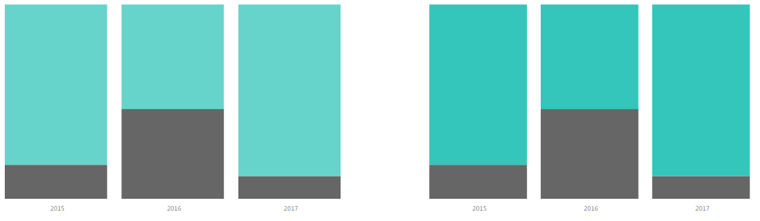
Крупнейшие импортеры в 2018 г.
Светодиодные, штук
Традиционные, штук
2016 2017 2018
2016 2017 2018
В 2018 г. бренд …
Доли других ключевых брендов ...
В 2018 г. произошло перераспределение долей между брендами …

Slide 30
Страны-экспортеры в 2016-2018 гг.
Светодиодные, штук
Традиционные, штук
2016 2017 2018
2016 2017 2018
Светодиодные, штук
Традиционные, штук
ХХХ
ХХХ%
ХХХ%
ХХХ%
ХХХ
ХХХ%
ХХХ%
ХХХ%
ХХХ
ХХХ%
ХХХ%
ХХХ%
ХХХ
ХХХ%
ХХХ%
ХХХ%
ХХХ
ХХХ%
ХХХ%
ХХХ%
ХХХ
ХХХ%
ХХХ%
ХХХ%
ХХХ
ХХХ%
ХХХ%
ХХХ%
ХХХ
ХХХ%
ХХХ%
ХХХ%

Slide 31

Экспорт светильников из РФ

Slide 32
Объем экспорта светильников
Объем экспорта в 2018 г. в количественном выражении …
Доля светодиодных светильников в количественном выражении ….
Доля традиционных светильников количественном выражении …
Средняя стоимость экспортного светильника …
При этом средняя стоимость традиционного светильника составила …
2016 2017 2018 2016 2017 2018
тыс. штук
млн рублей
XXX (YYY%)
XXX (YYY%)
XXX (YYY%)
Светодиодные
XXX (YYY%)
XXX (YYY%)
XXX (YYY%)
XXX (YYY%)
XXX (YYY%)
XXX (YYY%)
Традиционные
XXX (YYY%)
XXX (YYY%)
XXX (YYY%)
XXX (YYY%)
XXX (YYY%)
XXX (YYY%)
Итого
XXX (YYY%)
XXX (YYY%)
XXX (YYY%)

Slide 33
Объем экспорта светодиодных светильников
2016 2017 2018
2016 2017 2018
ТОП-3 сегмента
тыс. штук
млн рублей
В стоимостном выражении в экспорте доминировали …
Средняя экспортная цена за один …
XXX
XXX
XXX
XXX
XXX
XXX
XXX
XXX
XXX
XXX
XXX
XXX
XXX
XXX
XXX
XXX
XXX
XXX
XXX
XXX
XXX
XXX
XXX
XXX
Итого
XXX
XXX
XXX
Итого
XXX
XXX
XXX

Slide 34
Структура экспорта светодиодных светильников
2016 2017 2018
2016 2017 2018
Наибольшее увеличение доли продемонстрировал сегмент …
Наибольшее снижение наблюдалось в сегментах …
Наибольшую долю занял сегмент … Причина – …
Доля сегмента …

Slide 35
Объем экспорта традиционных светильников
2016 2017 2018
2016 2017 2018
ТОП-3 сегмента
тыс. штук
млн рублей
Сокращение объема экспорта ….
Такое увеличение объема экспорта …
XXX
XXX
XXX
XXX
XXX
XXX
XXX
XXX
XXX
XXX
XXX
XXX
XXX
XXX
XXX
XXX
XXX
XXX
XXX
XXX
XXX
XXX
XXX
XXX
Итого
XXX
XXX
XXX
Итого
XXX
XXX
XXX

Slide 36
Структура экспорта традиционных светильников
2016 2017 2018
2016 2017 2018
Доля светильников …
Наибольшее увеличение доли в количественном выражении было зафиксировано в сегменте …
Структура экспорта претерпела изменения в следующих сегментах:
Выросли: …
Сократились: …

Slide 37
Крупнейшие экспортеры в 2018 г.
Светодиодные, штук
Традиционные, штук
2016 2017 2018
2016 2017 2018
В структуре экспорта по брендам произошли некоторые изменения. Лидером по объемам экспорта в 2018 году … В число лидеров также вошли бренды …
Доля прочих брендов …
В 2018 г. бренд …
Произошло …
ТОП-3 бренда заняли …

Slide 38
Страны-импортеры в 2016-2018 гг.
Светодиодные, штук
Традиционные, штук
2016 2017 2018
2016 2017 2018
штук
рублей
ХХХ
ХХХ%
ХХХ%
ХХХ%
ХХХ
ХХХ%
ХХХ%
ХХХ%
ХХХ
ХХХ%
ХХХ%
ХХХ%
ХХХ
ХХХ%
ХХХ%
ХХХ%
ХХХ
ХХХ%
ХХХ%
ХХХ%
ХХХ
ХХХ%
ХХХ%
ХХХ%
ХХХ
ХХХ%
ХХХ%
ХХХ%
ХХХ
ХХХ%
ХХХ%
ХХХ%

Slide 39
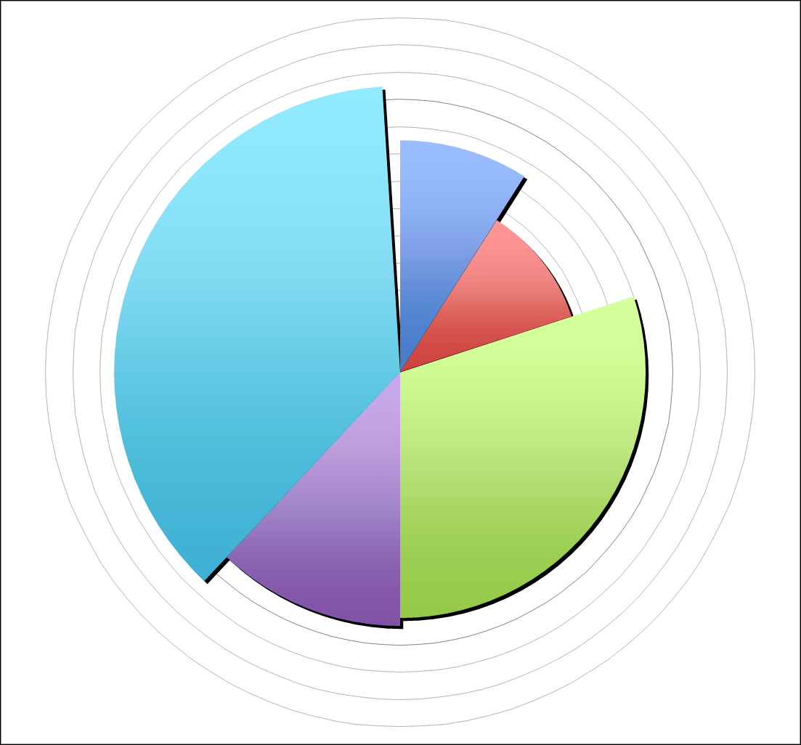
Ключевые сегменты применения

Slide 40
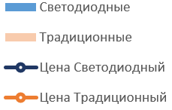
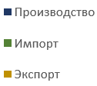
Административно-офисное освещение
Импорт продолжает …. позволяет говорить о …
В сегменте административно-офисного освещения доминируют …

Slide 41
Промышленное освещение
В 2018 г. произошло серьезное …
Доля светодиодных промышленных светильников в 2018 г. …, что связано с …

Slide 42
Улично-дорожное освещение
Несмотря на то, что в сегменте …, прослеживается тенденция на …
Увеличение доли …. вызвано спросом …

Slide 43
ЖКХ
Рост …
Основная причина сокращения …
…

Slide 44
Прожекторы
В сегменте доминирует …. С 2016 …
Уменьшение доли … свидетельствует об …

